Slide 1

Мониторинг качества знаний учащихся на уроках алгебры 7 класса

Slide 2
Общие сведения о работе
Данная презентация посвящена выпускной работе Никифорова Кирилла Алексеевича, обучающегося по программе переподготовки «Педагогика, психология и методика преподавания школьных дисциплин: математика». Работа выполнена в Институте развития образования Кузбасса и посвящена мониторингу качества знаний учащихся на уроках алгебры 7 класса. Исследование одобрено к защите в 2025 году под руководством Онасенко Галины Александровны, старшего преподавателя.
-Работа направлена на совершенствование контроля знаний по алгебре в 7 классе.

Slide 3
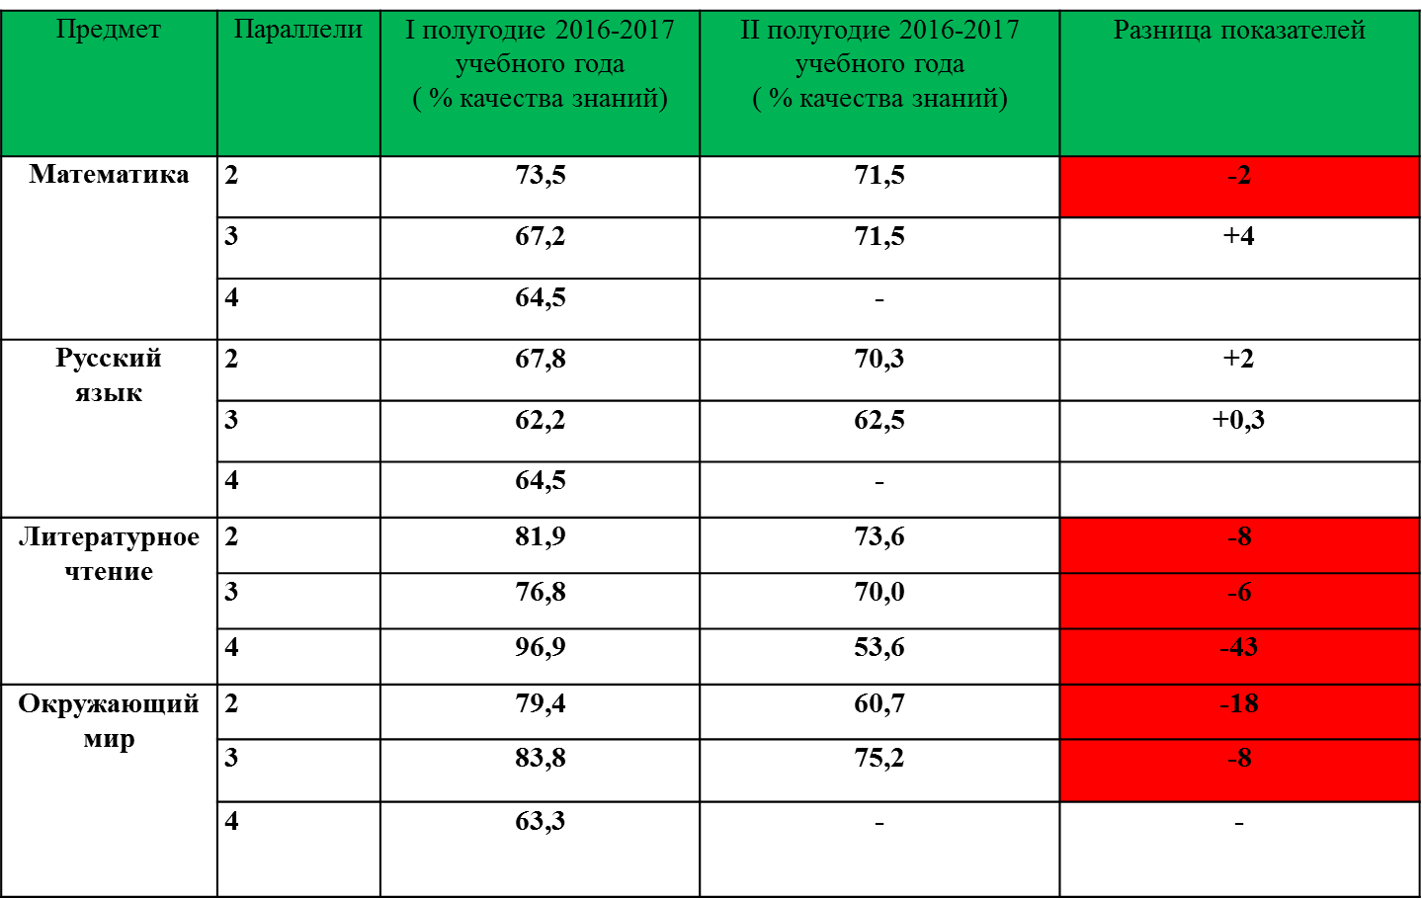
Введение и цель исследования
Цель исследования — выявить наиболее эффективные формы, методы, средства и технологии контроля знаний учащихся на современном этапе и разработать методические рекомендации по их применению. Объект исследования — процесс организации контроля знаний, а предмет — формы, методы и технологии контроля знаний учащихся.
Гипотеза: правильное планирование методики преподавания и использование прикладных заданий способствует лучшему усвоению материала.

Slide 4
Задачи и методы исследования
! Комплексный подход обеспечивает всестороннее рассмотрение проблемы контроля знаний.
Основные задачи: изучить теорию и практику контроля знаний, выявить современные подходы, рассмотреть теоретические понятия, проанализировать требования к контролю, определить особенности контроля на современном этапе, выявить эффективные методы и разработать рекомендации. Использованы теоретический анализ литературы и эксперимент по формированию прикладных знаний у учеников 7 класса.

Slide 5
Теоретическая и практическая значимость
! Разработки могут применяться другими учителями для повышения качества обучения.
Теоретическая значимость — возможность применения выводов в дальнейших исследованиях. Практическая — использование разработанных материалов для контроля знаний в курсе математики, что способствует своевременному выявлению проблем и повышению качества усвоения материала. Материалы могут быть полезны и начинающим педагогам.
Результаты исследования могут быть внедрены в учебный процесс других школ и классов.

Slide 6
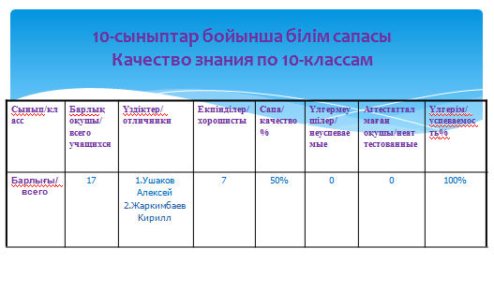
Нормативно-правовая база контроля знаний
Контроль знаний учащихся регулируется рядом нормативных документов: Конституция РФ, ФЗ-273 «Об образовании», ФЗ №124-ФЗ «Об основных гарантиях прав ребенка», ФЗ №436-ФЗ «О защите детей от информации», Трудовой кодекс, ФГОС. Соблюдение этих требований обязательно для всех образовательных организаций и педагогов.
Федеральные законы защищают права учащихся и обеспечивают качество образовательного процесса.

Slide 7
Цели, задачи и функции контроля знаний
! Контроль знаний способствует объективной оценке и развитию мотивации учащихся.
Контроль знаний по математике позволяет определить качество усвоения материала, уровень владения знаниями, умениями и навыками, а также умение решать практические задачи. Для учителя это инструмент коррекции, для ученика — способ систематизации и оценки своих знаний.
Все методы обучения предполагают обязательную проверку знаний и коррекцию деятельности.

Slide 8
Традиционные и инновационные методы контроля
! Сочетание традиционных и инновационных методов повышает эффективность контроля.
К традиционным методам контроля относятся: устный и письменный опрос, диктант, зачет, самостоятельная и контрольная работа, тесты. Среди инновационных методов — кейс-измерители, проекты, портфолио, катанотесты, контекстные задачи. Новые методы позволяют учитывать индивидуальные особенности и повышать мотивацию.
ЕГЭ и ГИА стали частью системы контроля знаний, обеспечивающей объективность оценки.

Slide 9
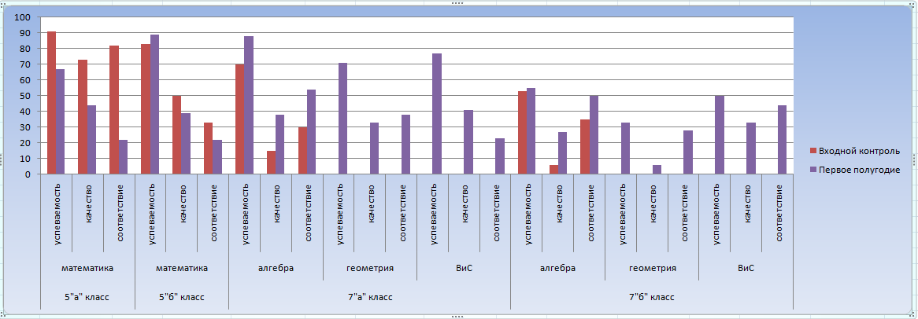
Виды и формы контроля на уроках математики
Существует четыре основных вида контроля: предварительный, текущий, промежуточный и итоговый. Формы контроля делятся по функциям (массовая, фронтальная, индивидуальная) и по видам деятельности (урочные, внеурочные, традиционные и нетрадиционные формы).
Внеурочные формы, такие как проекты и круглые столы, способствуют развитию творческого мышления.

Slide 10
Алгоритм составления тестовых заданий
Алгоритм включает: определение целей тестирования, выбор вида контроля, подбор содержания, формулировку заданий, определение критериев оценки. Необходимо проверять умение применять знания, анализировать, сравнивать, строить графики и схемы. Важно обеспечить объективность и индивидуализацию проверки.
Использование разнообразных типов заданий помогает оценить разные аспекты подготовки учащихся.
-Четкий алгоритм позволяет создавать эффективные и объективные тестовые задания.

